Slide 1


Capstone Design
YOU & AI
김영민, 유의선, 신우탁, 김영훈

Slide 2
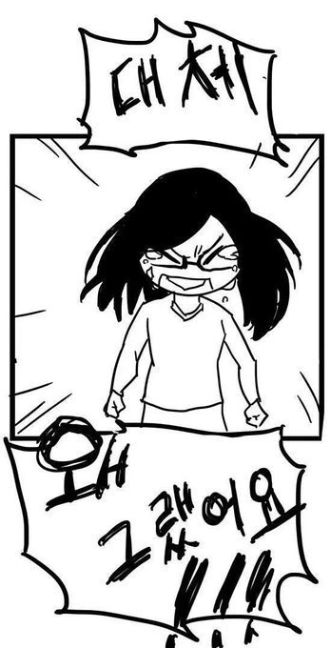
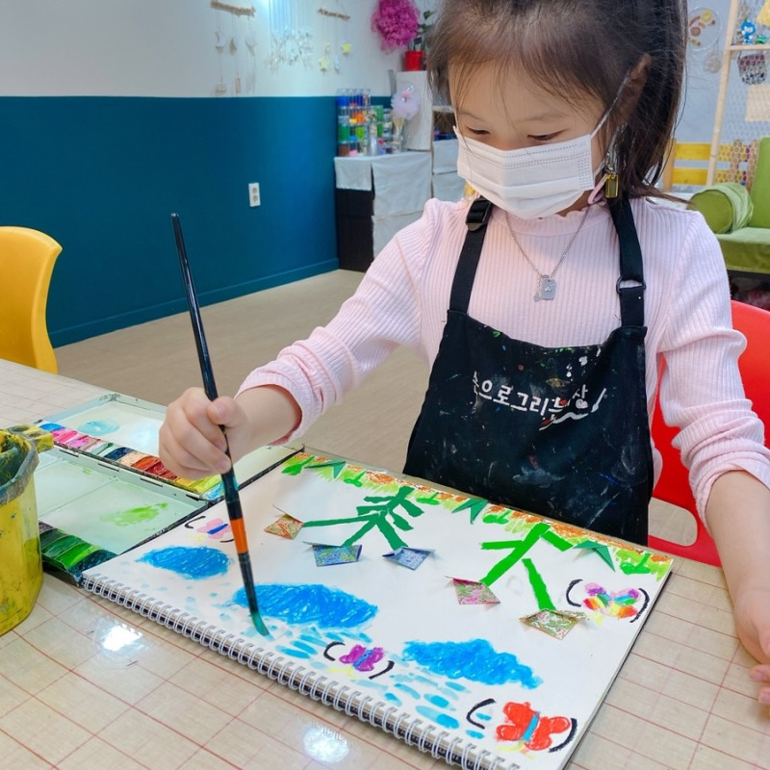
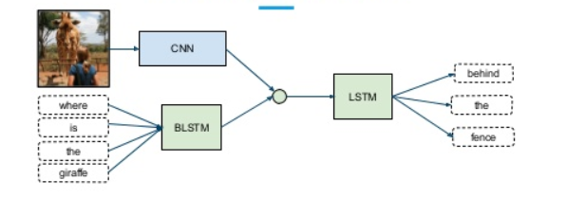
개발 동기
그림 작가들에게 편의를 제공
그림을 처음 그리는 아이들에게 도움
최근 Multimodal에 대한 연구 증가
자신의 그림 취향을 아는데 도움

Slide 3
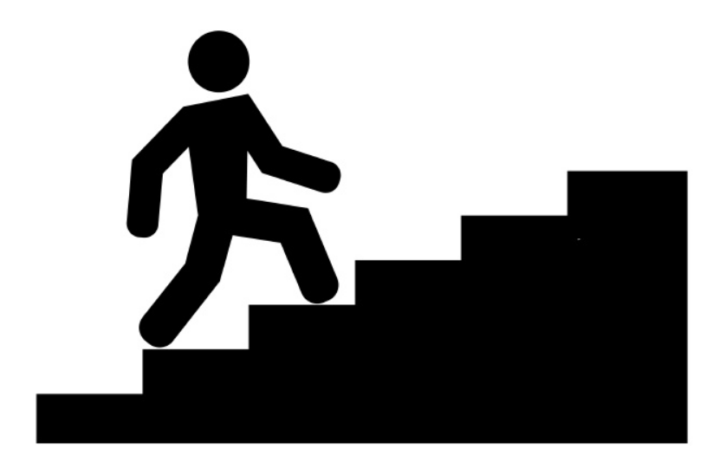
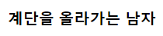
프로젝트 개요
입력
출력

Slide 4


프로젝트 개요
요약 알고리즘,
Text2Drawing
Style Transfer
이미지 생성
이미지 화풍 변환
Text
텍스트 입력,
화풍 선택
이미지 출력
Text

Slide 5
프로젝트 특징
01
알고리즘 개발 및 참조
Top-tier Paper 참고 및 구현
+
알고리즘 튜닝
02
앱 제작 + DB 구축
앱의 전체적인 UI와 시스템 제작
03
사용자 맞춤 스타일 추천 시스템
사용자 회원 관리를 위한 추천 시스템

Slide 6
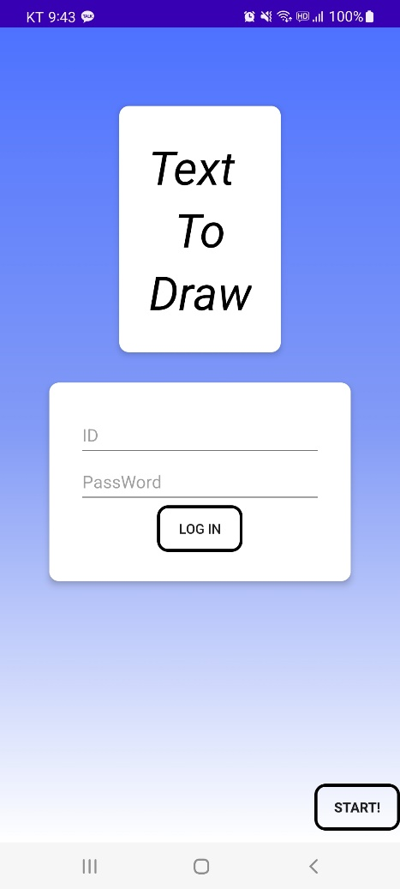
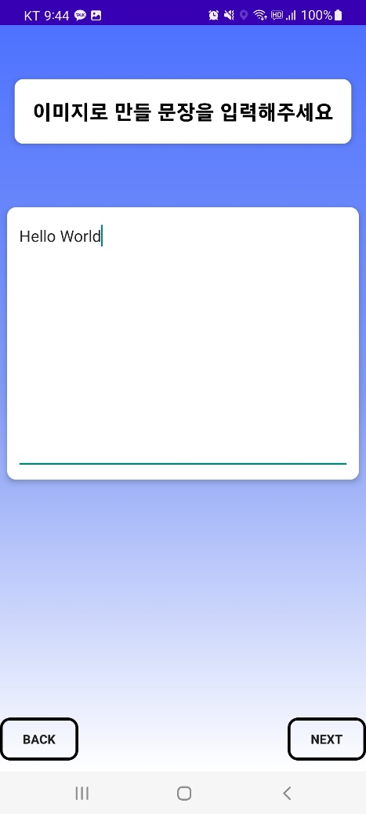
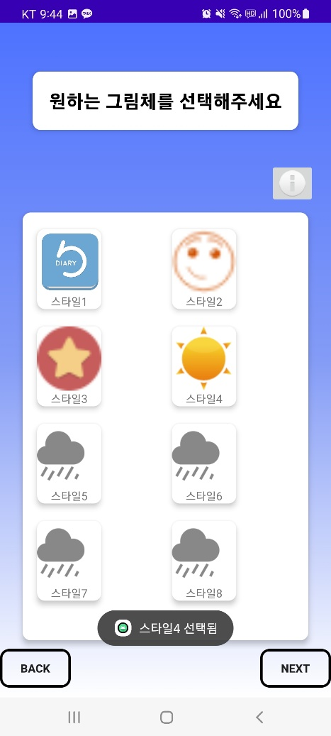
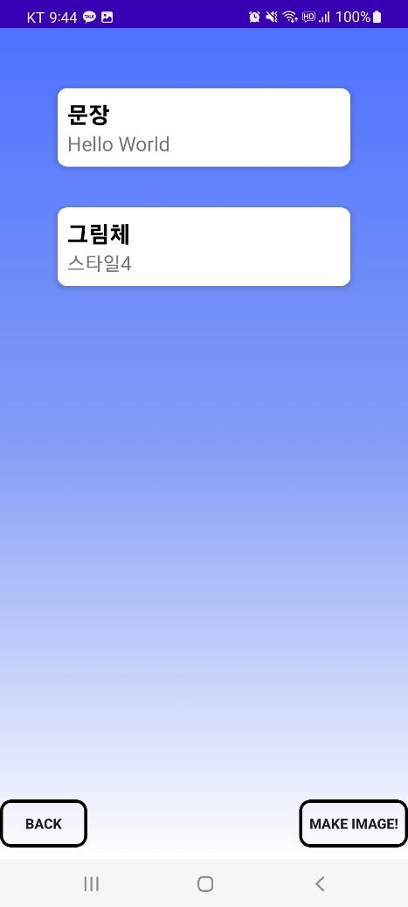
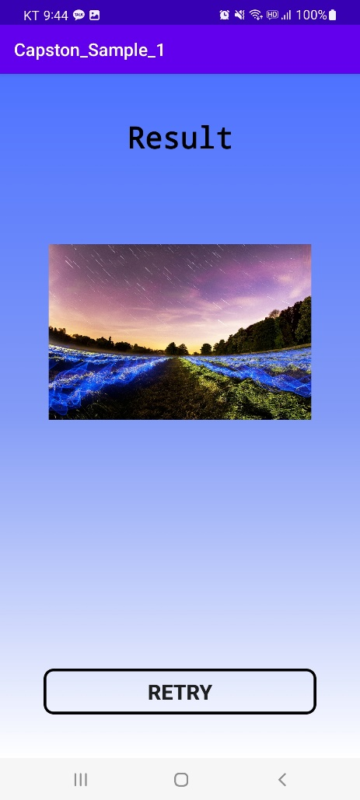
개발 상황
APP UI 구현

Slide 7
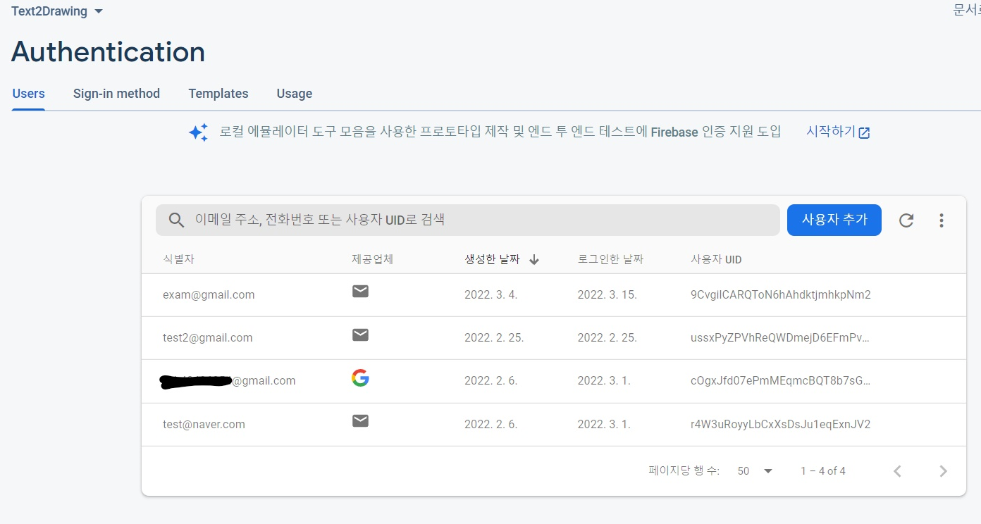
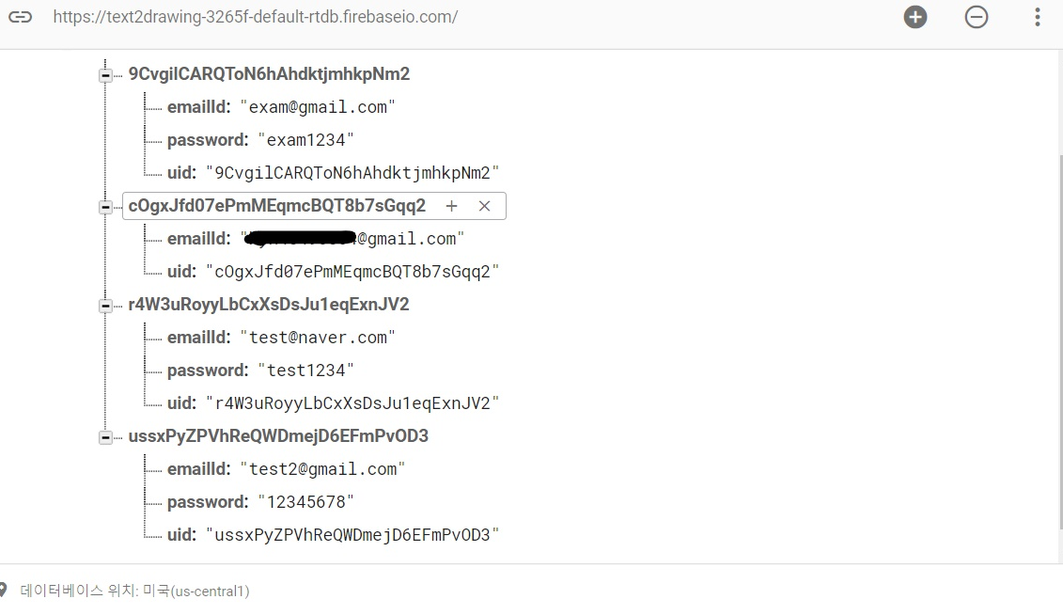
개발 상황
Firebase DB

Slide 8
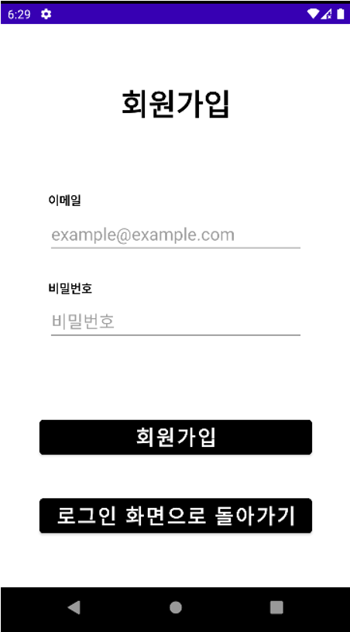
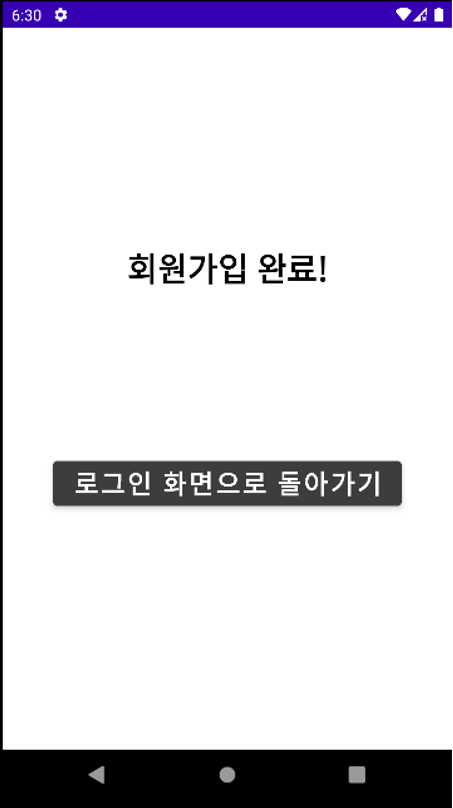
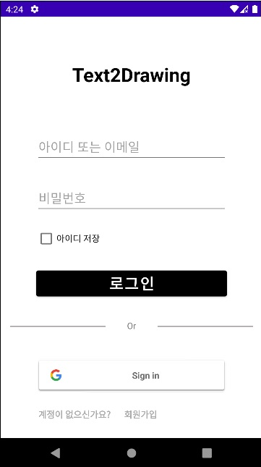
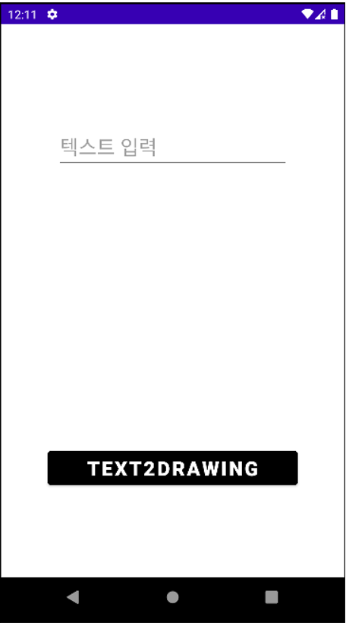
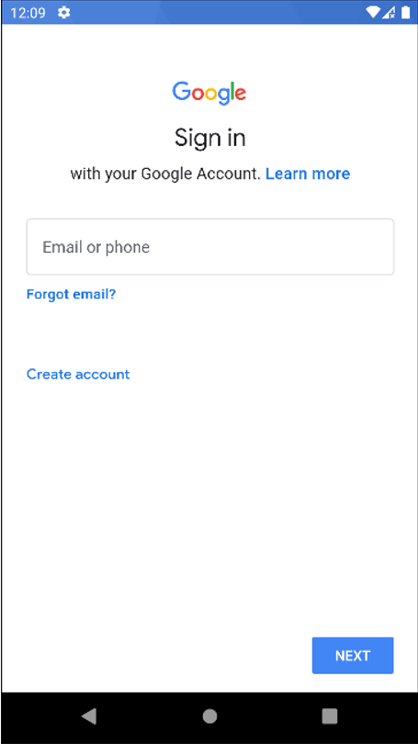
개발 상황
Firebase DB
이메일 회원가입
로그인
로그인
구글 이메일 연동

Slide 9
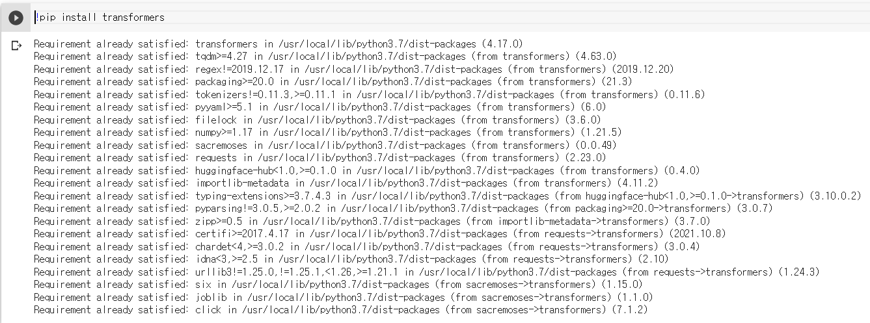
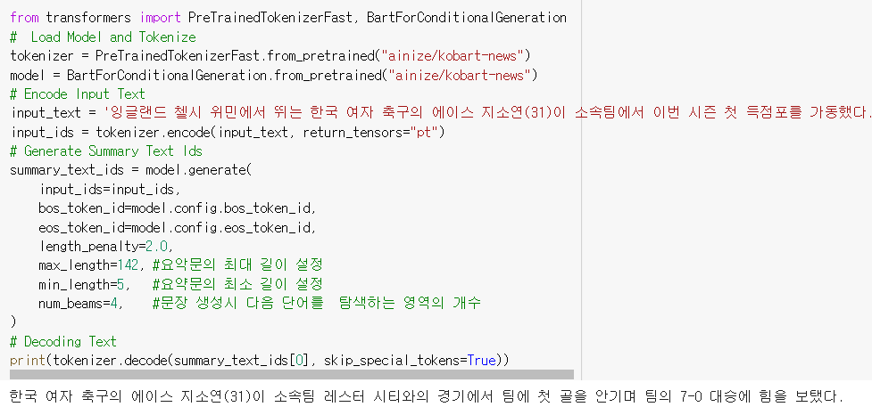
개발 상황
Kobert모델 튜닝

Slide 10
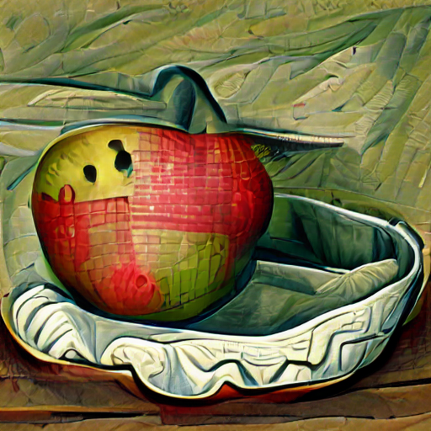
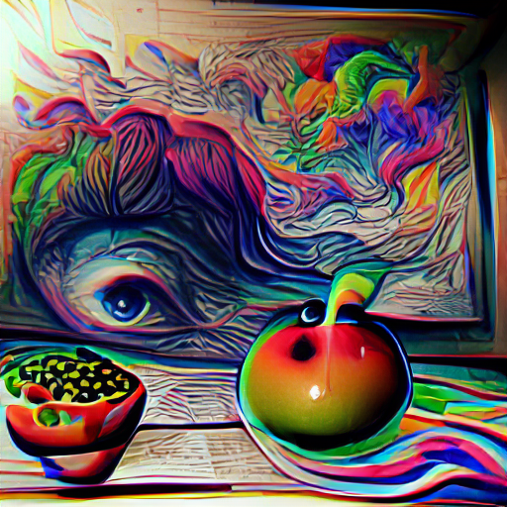
개발 상황
CLIP + TQVGAN
A painting of an apple in a fruit bowl

Slide 11
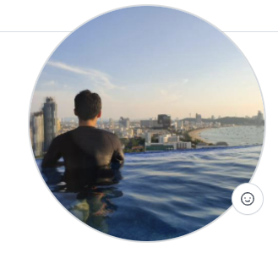
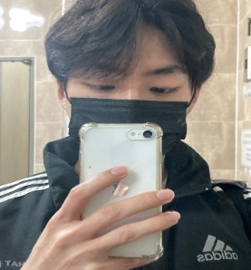
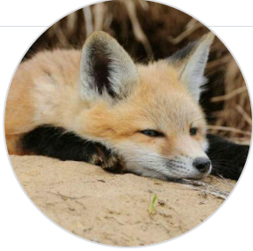
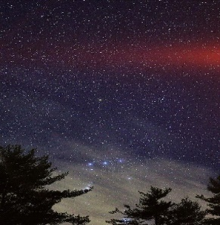
역할 분담
- Text2Drawing
- Style Transfer 구현
- AI 개발
- 자연어알고리즘 구현
- 추천 알고리즘 개발
팀장/김영민
팀원/신우탁
- DB 구축
- App 개발
- App UI 개발
- App 개발
팀원/유의선
팀원/김영훈

Slide 12
변경 사항
1. 네이버 웹툰에 대한 그림체로 training 하기로 하였으나 저작권 문제로 wikiarts로 대체
2. GPU 연동을 위해 서버와 앱 사이의 tcp 통신을 이용
3. 문장이 아닌 꾸밈말이 있는 명사 형태로 input 값을 제한

Slide 13
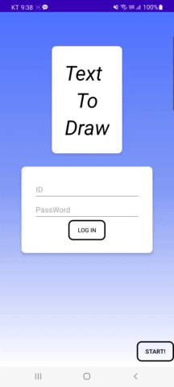
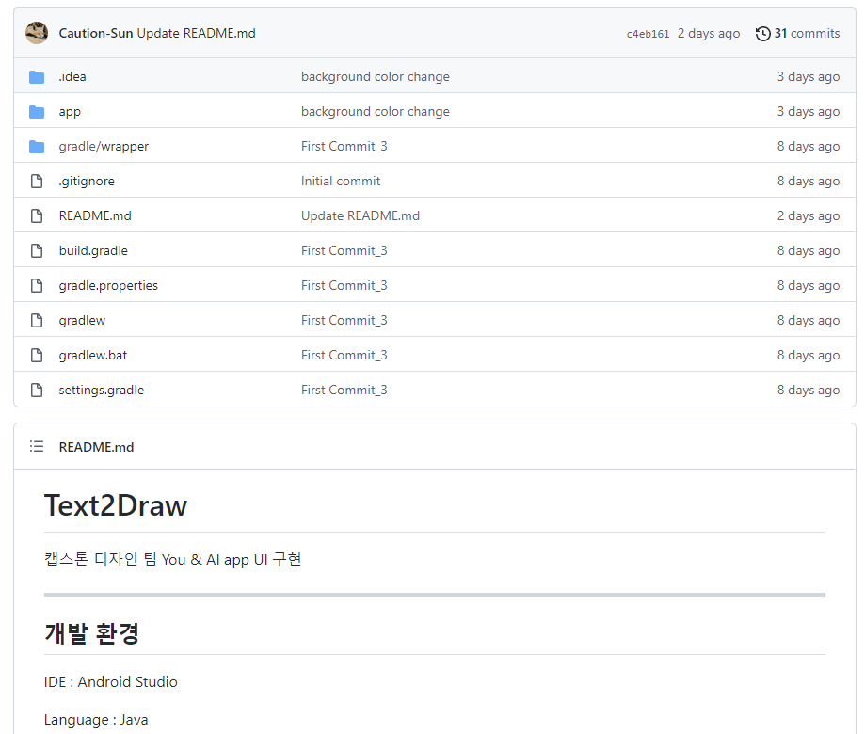
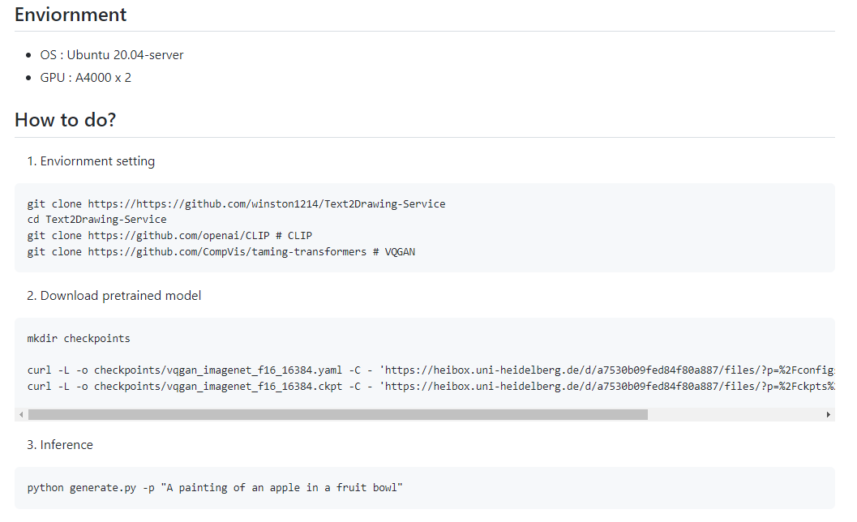
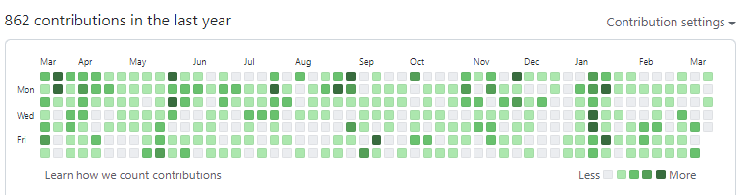
Github
김영민
유의선
https://github.com/Caution-Sun/Text2Draw
https://github.com/winston1214/Text2Drawing-Service

Slide 14
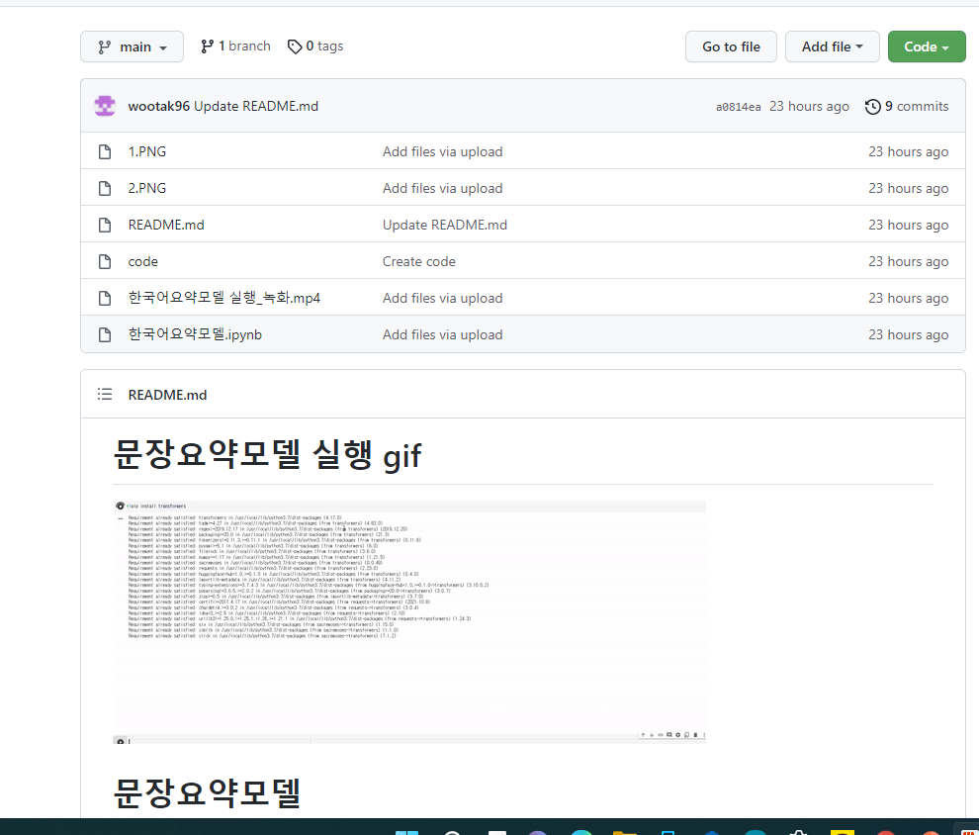
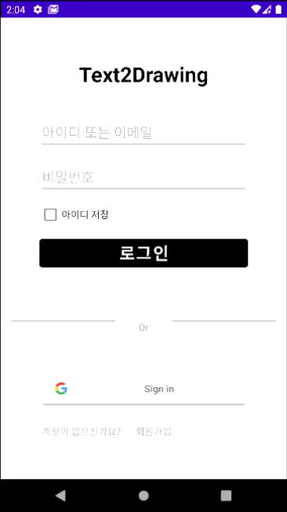
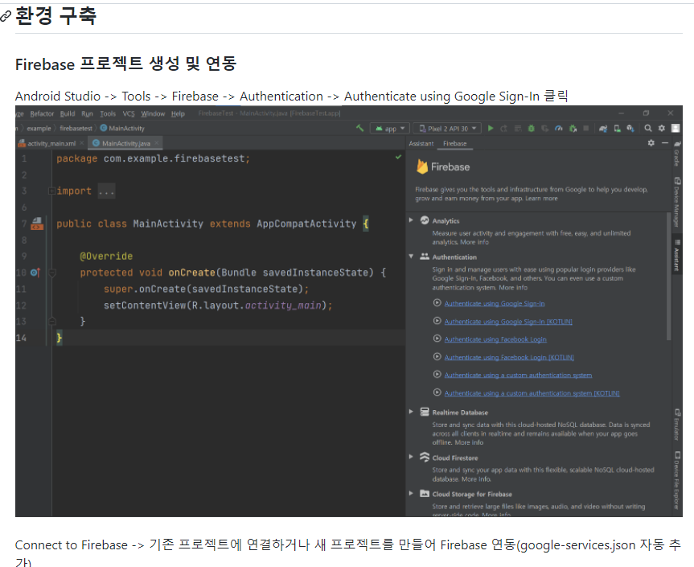
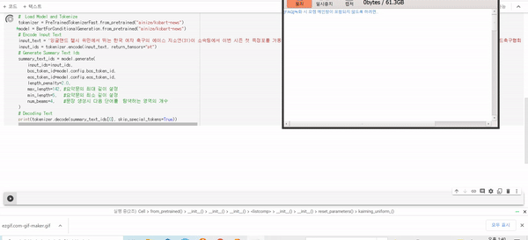
Github
신우탁
김영훈
https://github.com/kkyh1125/Text2Drawing-app
https://github.com/wootak96/capstone

Slide 15
Thank You

